Slide 1


18课挽救民族危亡的斗争
甲午战争引发一轮轮海啸

Slide 2
课程
标准
1.列举1840年至1900年间西方列强的侵华史实，概述中国军民反抗外来侵略斗争的事迹，体会中华民族英勇不屈的斗争精神。
2.了解鸦片战争后中国人学习西方、寻求变革的思想历程，理解维新变法思想在近代中国社会发展进程中所起的作用。
2011
2017
1.认识列强侵华对中国社会的影响，概述晚清时期中国人民反抗外来侵略的斗争事迹及意义；
2.认识社会各阶级为挽救危局所作的努力及存在的局限性。

Slide 3
第18课挽救民族危亡的斗争
甲午战争引发一轮轮海啸

Slide 4
一、挽救民族危亡斗争的背景
马关条约签订之后,光绪十分惧怕做亡国之主,认为"非变法不足以救中国" ——《梁启超传》第105页
在菏泽县,老太太们各家收集水跟面粉,用来捏成面人,说是德国鬼子,扔到锅里,并搬到十字路口去点火煮之,届时人们会念咒到:"千家面,百家水,活活煮死小洋鬼。" ——《义和团的起源及其运动:中国民众Nationalism的诞生》第197页
每语及国事杌陧(wù niè倾危不安的样子),民生憔悴,外凭侮陵(侵扰),辄zhé慷慨欷歔(xī xū抽咽声),或至流涕。
——《康南海自编年谱》,《戊戌变法》第四册第124页
1.甲午战争后民族危机加剧;
3.新兴民族资产阶级的力量增长;
2.清政府统治危机加深;
4.中华民族意识觉醒;

Slide 5
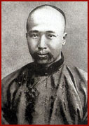
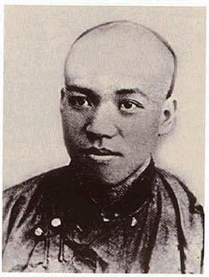
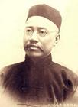
维新思想
富国强兵，救亡图存
实行君主立宪
发展资本主义经济与文化
物竞天择 适者生存
康有为
梁启超
严复
资产阶级

Slide 6
甲午中日战争前后民办企业比较表
时间 | 企业数 | 资金额（万元）
1863—1894 | 119 | 680
1895—1898 | 174 | 1432
—《中国近代史资料丛书（四）》
伴随着自然经济的进一步解体和清政府放宽民间设厂的限制，中国民族资本主义在19世纪末期，获得了初步的发展，增强了新兴民族资产阶级的力量，使其开始主导近代中国变革。

Slide 7
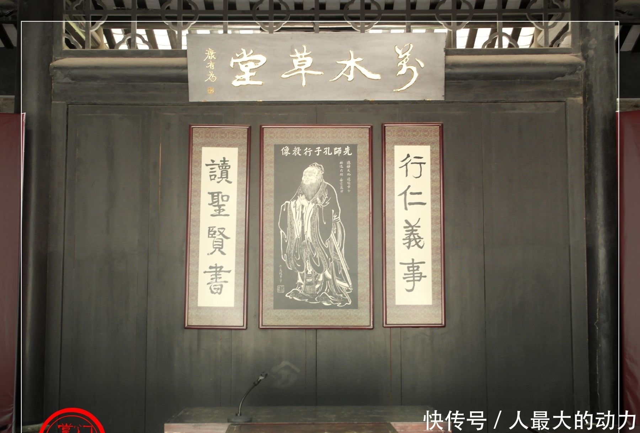
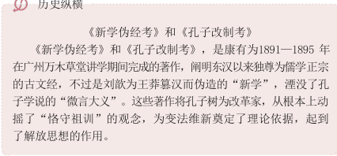
二、挽救民族危亡斗争的过程 自上而下（戊戌变法）
马关条约签订之前,康有为已经有了这种使命感,为解决中国的现实问题去研究学术.编写了《孔子改制考》《新学伪经考》

Slide 8
托古改制---资产阶级局限性
资产阶级力量小

Slide 9
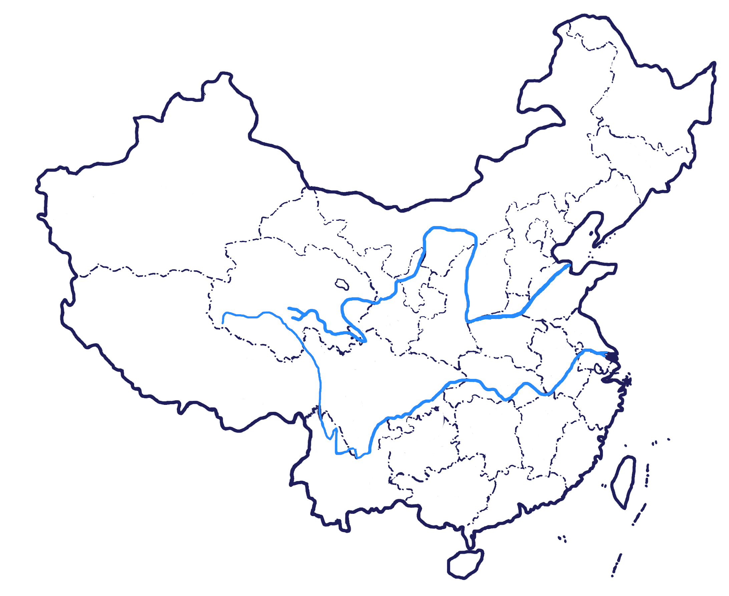
康有为在回忆“公车上书”时说：“三月二十一日电到北京，吾先知消息，即令卓如（梁启超）鼓动各省，并先鼓动粤中公车，上折拒和议......与名者千二百余人，以一昼二夜草万言书，请拒和、迁都、变法三者…… ——摘编自《康南海自编年谱》等
评析材料1、2论点所依据的不同类型史料的价值。
二十世纪七八十年代以来，史学界对康有为的说法提出了诸多质疑。茅海建详细查阅清朝军机处《随手档》《早事档》《上谕档》《电报档》《洋务档》《收电》《交发档》《宫中电报电旨》等档案，提出： “从二月二十七日至四月二十一日，在不到两个月的日子里，上奏、代奏或电奏的次数达154次，加入的人数超过2464人次……在京城，翰林院、总理衙门、国子监、内阁、吏部官员皆有大规模的联名上书；举人们参加官员领衔的上书为7次，加入人数为135人次。”“四月初八日（5月2日），即康有为所称‘不收’其上书的当日，都察院代奏了官员举人的上书共计十五件。”“由此可以证明，廉有为组织的十八行省公车联名上书，并非都察院不收，而是康有为根本没有去送。”
——摘编自茅海建《戊戌变法史事考二集》
北京
1895公车上书
江苏

Slide 10
评析材料1、2论点所依据的不同类型史料的价值。
材料一 属于个人回忆，记述者为当事人，从自身立场出发对史实的记载，对研究记述者或史实有较高史料价值；但由于个人回忆包含记述者的主观意图，因此有记述的并非是真实的历史。
材料二 属于史学研究，作者阅读了大量宫廷档案。档案是原始性的第一手资料，客观性和真实性较高，与回忆录相比具有较高的史料价值。
孤证不立

Slide 11
“法者天下之公器也，变者天下之公理也……变者变者，变之权操诸已，可以保国，可以保种，可以保教……”
—梁启超《变法通议》
北京
1895公车上书
1895万国公报
据统计,戊戌变法时期参加不缠足的人达到30多万.
——《万国公报》(上海),1900年第6期
天津
1897保国会
江苏
浙江
上海
1895强学会
湖北
甲午挫后,时务报起,一时风靡海内,数月之间销行万余份,为中国有报以来所未有,举国趋之,如饮狂泉.
——《饮冰室合集,文集》第6页,第52页
四川
1896时务报
湖南
福建
贵州
1897不缠足运动
云南
1898女子学堂
南宁
广州
1895万木草堂

Slide 12
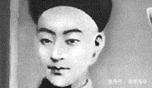
1895.7 发布上喻各地官员,因时制宜,
图自强而弥祸患.
1896.6 令广办学堂,培植人才.
1897.7广开矿山,
12月大力图强,"修明武备".
1898.1命各地推荐人才.
光绪皇帝

Slide 13
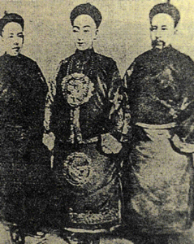
1898 年6 月11 日，光绪皇帝在维新派推动下，颁布“明定国是”诏书。此后的103 天里，光绪皇帝先后发布上百道变法诏令，涉及政治、经济、军事、文化、教育等方面除旧布新的举措，史称“百日维新”。
梁启超 光绪帝 康有为

Slide 14
戊戌变法的内容
类别 | 颁布新法 | 改革旧制
政治方面 | 允许官民上书言事 | 1.改订律例。2.裁撤冗员。 3.澄清吏治。
文教方面 | 1.普遍设立中小学堂，京师设立大学堂。2.设立译书局，翻译外国书籍。3.准许设立报馆、学会。4.奖励科学著作和发明。 | 改革科举制度，废除八股。
妥协性---资产阶级局限性
自1898年1月光绪皇帝命总理衙门大臣传见康有为后，康有为感到自己已经得到了光绪皇帝的支持，因此暂时放弃了“兴民权、设议院”的主张，提出“以君权雷厉风行”，依靠皇帝进行变法。
《历史学习精要》主编：刘芃、朱汉国 第42页
Notes:
新政中撤机构、裁冗员、废八股等内容。说明变法引起了顽固势力的仇恨，将遇到巨大阻力。
基本上反映了维新派的愿望和主张在一定程度上动摇了封建统治秩序

Slide 15
结合教材及史料
戊戌变法为何失败?
“这等于要废我军机处，我宁可忤旨，也不能执行。”
——《历史学习精要》 主编： 刘 芃、 朱汉国 第 41 页
1.变法策略比较激进，缺乏循序渐进的过程，某些措施也缺乏可操作性
2.没有广泛发动人民群众，得不到人民群众的支持
3.资本主义发展不充分，资产阶级维新派势力过于弱小，顽固势力过于强大，双方力量悬殊。
北京
1895公车上书
1895万国公江
天津
时任海关总税务司的赫德指出：“他们把足够的东西不顾它的胃量和消化能力，在三个月之内，都填塞给它吃了。” ——《中华帝国对外关系史》等
1897保国会
江苏
浙江
上海
1895强学会
湖北
四川
1896时务报
湖南
福建
康梁等一班爱国书生初涉政治舞台所抖出的豪情万丈连同其与幼稚不仅属于他们个人，而且属于一个时代甚至属于一个可望连绵的社会群体——郭世佑
贵州
1897不缠足运动
云南
1898女子学堂
南宁
广州
1895万木草堂

Slide 16
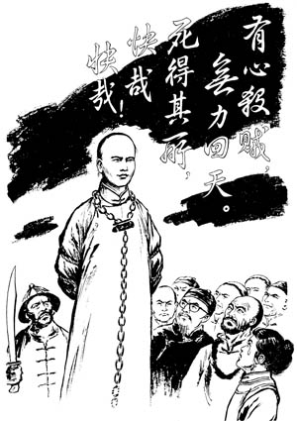
戊戌时期新办学堂185所,报馆64个,书局10余个,学会103个.
——《梁启超传》第74页
死得其所
戊戌变法的意义：
思想启蒙；冲击旧体制
日本保皇会 加拿大保皇会
自立军。。。。。。
在那个时期的新式学堂和开设西学的书院里,出现过黄兴,蔡锷那样的民主革命风云人物.........后来新文化运动中的许多主张,在戊戌维新的时候有已露出了端倪.
—— 陈旭麓《近代中国社会的新陈代谢》

Slide 17
二、挽救民族危亡斗争的过程（义和团运动）
义和团（又名义和拳）最初是大刀会，……专以洋人，尤其是传教士为对象，民众对洋人也有多年的积愤。外国传教士免不了偏袒教徒，而教徒有的时候免不了仗洋人的势力欺侮平民。民间许多带宗教性质的庙会敬神，信基督教的人不愿意合作。这也引起教徒与非教徒的冲突。民间尚有种种谣言，说教士来中国的目的不外挖取中国人的心眼以炼药丹，又一说教士窈取婴孩脑髓……民间生活是很痛苦的，于是把一切罪恶都归到洋人身上。洋人，附洋人的中国人，以及与洋人有关的事业如教堂、铁路、电线等、皆在被打倒之列。
——蒋廷黻：《中国近代史》
盲目性——农民阶级的局限性

Slide 18
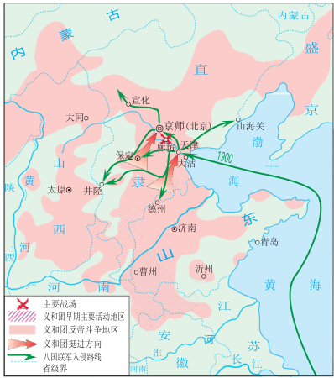
各坛口的人数多少不一，少者数十人，多者数百人甚至上千人。不过，义和团各坛口之间互不统属，只有极其松散的联系。
——《历史学习精要》 主编： 刘芃、 朱汉国 第 43 页
扶清灭洋
分散性、愚昧性——义和团的局限性
此次义和团民之起，数月之间，京城蔓延已遍，其众不下十数万，自兵民以至王公府第，处处皆是，同声与洋教为仇，势不两立。剿之则即刻祸起肘腋……只可因而用之，徐图挽救。
——清政府致各省督抚电文
义和团运动

Slide 19
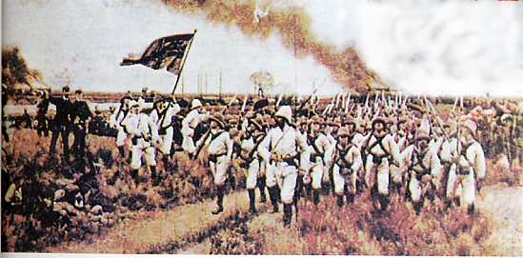
义和团运动
八国联军侵华

Slide 20
京师
东南互保
天津
山东
义和团运动时，南方各省督抚与英美等国洽商“东南互保”协议，严重动摇了清政府统治的根基。
江苏
安徽
湖北
浙江
湖南
江西
福建
广西
广东

Slide 21
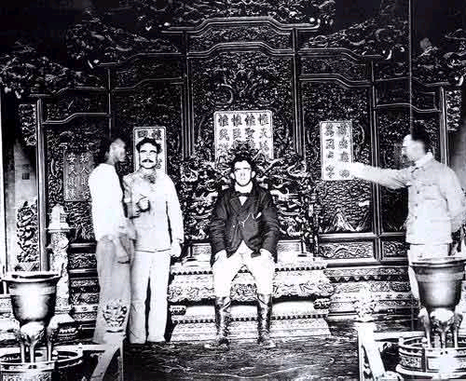
本年夏间，拳匪构乱，开衅友邦。朕奉慈驾西巡，京师云扰。迭命庆亲王奕劻、大学士李鸿章作为全权大臣，便宜行事，与各国使臣止兵议款。昨据奕劻等电呈各国和议十二条大纲，业已照允。仍电饬该全权大臣将详细节目悉心酌核，量中华之物力，结与国之欢心。
——《上谕》，故宫博物院明清档案部编《义和团档案史料》下册
义和团失败的原因:
中外联合镇压
农民阶级的局限性

Slide 22
义和团运动无法阻止中国在半殖民地的深渊沉沦，但它所展现的中国人民不畏强暴的牺牲精神，使外国列强认识到，任何国家“皆无此脑力与兵力可以统治此天下生灵四分之一”，“瓜分一事，实为下策”。
意义

Slide 23
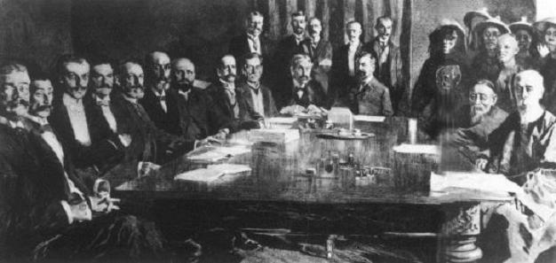
1900年以后在天津老城南门外（南市一带）出现了租界与天津地方当局均不实施管理并一度畸形繁荣的地区，俗称“三不管”。
“国中之国”：完全沦为半殖民半封建社会。
辛丑条约

Slide 24
背景
辛丑
条约后完全沦为半殖半封
目的
主张
局限性
资产阶级- 维新变法
特点
救亡图存 爱国主义精神
内容
支持
民族统治危机加深
马关条约签后中国民族危机进步一加深.
作用
实质
失败的原因
统治阶级-以慈禧为代表的保守派
绞杀中外
八国联
军侵华
辛丑
条约
放纵
过程
人民群众-义和团运动
局限性
口号
东南互保
作用

Slide 25
甲午战争引发的一轮轮海啸。席卷了中国上、下层。在强烈的爱国主义精神下,各阶层用不同的方式来救亡图存,让列强认识到瓜分一事,实为下策。在这种民族精神驱动下尽自己最大的力量挽救民族危机，实现中华伟大复兴,而这条路仍旧在探索......

